Slide 1
CHÀO MỪNG CÁC EM ĐẾN VỚI BÀI HỌC HÔM NAY!

Slide 2
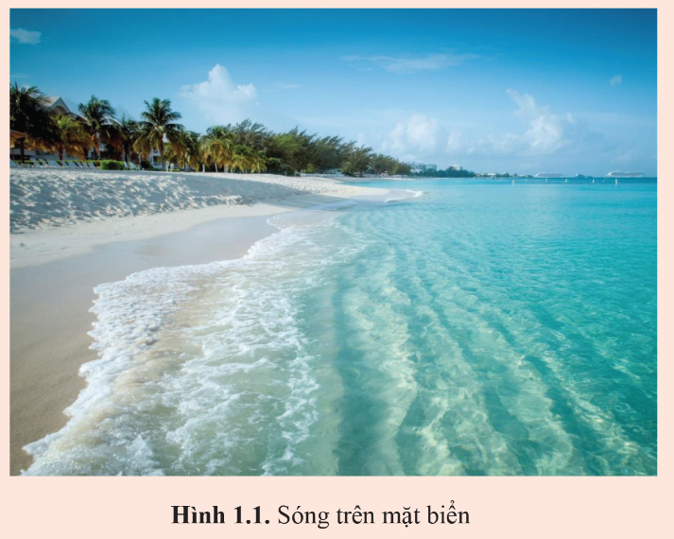
KHỞI ĐỘNG
Quan sát hình ảnh và trả lời câu hỏi
Vậy sóng được tạo ra và lan truyền như thế nào?
Câu hỏi 1 (SGK – tr37): Lấy một ví dụ về sóng

Slide 3
Ví dụ

Slide 4
CHỦ ĐỀ 2: SÓNG
BÀI 1: MÔ TẢ SÓNG

Slide 5
01
NỘI DUNG BÀI HỌC
Các đại lượng đặc trưng của sóng
Liên hệ giữa sóng và dao động của điểm sóng
02
Một số tính chất đơn giản của âm thanh và ánh sáng
03

Slide 6
01
CÁC ĐẠI LƯỢNG ĐẶC TRƯNG CỦA SÓNG

Slide 7
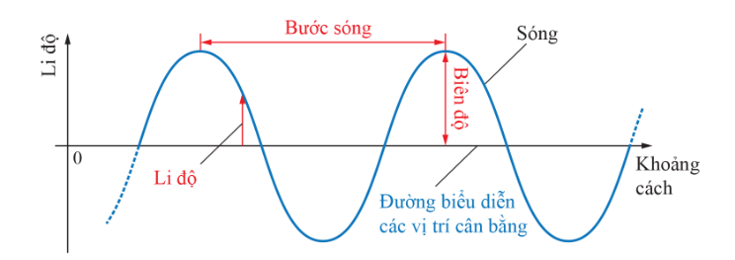
Quan sát hình ảnh và liệt kê các yếu tố có trên đồ thị
Li độ
Bước sóng
Biên độ

Slide 8
Lập bảng tổng hợp: tên gọi, ý nghĩa, kí hiệu, đơn vị của các đại lượng đặc trưng của sóng.
Tên gọi | Ý nghĩa | Kí hiệu | Đơn vị
Biên độ sóng
Tần số và chu kì
Bước sóng

Slide 9
Độ dịch chuyển của một điểm sóng so với vị trí cân bằng của nó là li độ của điểm sóng đó.
Độ lớn của độ dịch chuyển cực đại khỏi vị trí cân bằng của một điểm sóng được gọi là biên độ sóng, kí hiệu A
1. BIÊN ĐỘ SÓNG
Đơn vị của biên độ sóng là mét (m)
Biên độ của sóng càng lớn, sóng càng mạnh

Slide 10
Thời gian thực hiện một dao động của một điểm sóng được gọi là chu kì sóng, kí hiệu là T.
Số dao động mà mỗi điểm sóng thực hiện trong một đơn vị thời gian được gọi là tần số sóng, kí hiệu là f và đơn vị là hertz (Hz)
2. TẦN SỐ VÀ CHU KÌ
Đơn vị của chu kì là giây (s)
Tần số f của một sóng liên hệ với chu kì sóng T theo công thức: $f=\frac{1}{T}$

Slide 11
Quãng đường mà sóng truyền đi trong một chu kì sóng được gọi là bước sóng và kí hiệu là $λ$
3. BƯỚC SÓNG
Đơn vị của bước sóng là mét (m)

Slide 12
4. TỐC ĐỘ SÓNG
Tốc độ lan truyền năng lượng của sóng trong không gian được gọi là tốc độ của sóng và kí hiệu là v. Tốc độ này được đo bằng m/s.
Tốc độ sóng là gì?
Tốc độ của sóng âm trong không khí xấp xỉ 340 m/s; trong khi đó tốc độ ánh sáng trong chân không có giá trị cỡ 3.10⁸ m/s.
Tốc độ của sóng âm

Slide 13
Chứng tỏ rằng từ định nghĩa về bước sóng, tốc độ sóng, tần số sóng, có thể rút ra công thức (1.2).
Bước sóng là quãng đường sóng lan truyền trong mỗi chu kì nên $λ=vT=v.\frac{1}{T}⇔v=λf$ thoả mãn công thức 1.2.

Slide 14
KẾT LUẬN
Từ định nghĩa quãng đường $λ,$chu kì T, ta có thể rút ra công thức tính tốc độ sóng:
$$v=λf$$

Slide 15
5. Cường độ sóng
Cường độ sóng I là năng lượng truyền qua một đơn vị diện tích vuông góc với phương truyền sóng trong một đơn vị thời gian:
Nêu khái niệm cường độ sóng
Cường độ sóng $=\frac{năng lượng }{diện tích vuông góc ⨯thời gian}$
hay $I=\frac{E}{St}$.
Với E là năng lượng sóng truyền qua một diện tích S đặt vuông góc với phương truyền sóng trong thời gian t.
Cường độ sóng được đo bằng oát trên mét vuông (W/m²).
Viết biểu thức tính cường độ sóng

Slide 16
Ví dụ: Khi Mặt Trời chiếu vuông góc với mặt đất, cường độ của bức xạ Mặt Trời xấp xỉ 1,0 kW/m². Điều này có nghĩa là trong một giây, có 1 kJ (1000J) chiếu đến diện tích của một mét vuông trên mặt đất.

Slide 17
Câu hỏi 3 (SGK – tr39)
Lấy ví dụ chứng tỏ sóng truyền năng lượng.
Sóng biển đập vào bờ
sóng âm làm các phần tử môi trường dao động, tác động lên màng nhĩ
sóng điện từ được dùng để diệt khuẩn, tiêu diệt tế bào ung thư,…

Slide 18
02
LIÊN HỆ GIỮA SÓNG VÀ DAO ĐỘNG CỦA ĐIỂM SÓNG

Slide 19
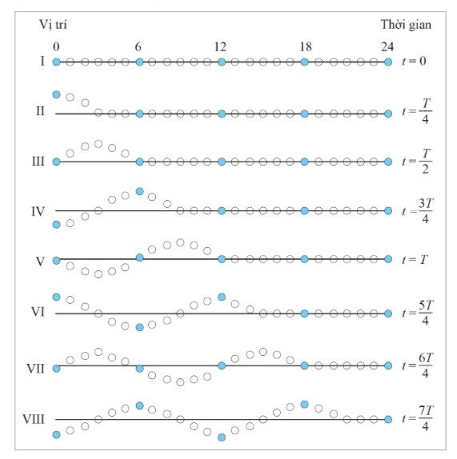
THẢO LUẬN NHÓM
Câu hỏi 4 (SGK – tr40)
Mô tả chuyển động của phần tử số 0 trên Hình 1.4 trong thời gian từ t = 0 đến t = T.
Từ đó, chỉ ra mối liên hệ giữa khoảng thời gian T biểu diễn trong Hình 1.4 với chu kì dao động của phần tử số 0 và với chu kì sóng trên dây.

Slide 20
THẢO LUẬN NHÓM ĐÔI
Câu hỏi 5 (SGK – tr40)
Hãy chỉ ra hướng chuyển động của phần tử số 6 ở thời điểm $\frac{T}{4}$, phần tử số 12 ở thời điểm $\frac{5T}{4}$, phần tử số 18 ở thời điểm $\frac{6T}{4}$ và so sánh với hướng truyền sóng. Phân biệt phương dao động với phương truyền sóng. Từ đó, phân biệt tốc độ của phần tử môi trường đang dao động với tốc độ sóng.

Slide 21
Trong thời gian t = 0 đến t = T, phần tử số 0 dao động quanh vị trí cân bằng và trở lại vị trí ban đầu, tức là hoàn thành một chu kì dao động.
TRẢ LỜI CÂU 4
Do đó, chu kì dao động của phần tử số 0 cũng là chu kì sóng.

Slide 22
Hướng chuyển động của phần tử số 6 ở thời điểm$\frac{T}{4}:$đang đứng yên vì chưa có sóng truyền qua
Trong trường hợp này, phương dao động của các phần tử vuông góc với phương truyền sóng và tốc độ dao động của các phần tử quanh vị trí cân bằng của chúng không trùng với tốc độ lan truyền của sóng.
TRẢ LỜI CÂU 5
Hướng chuyển động của phần tử số 12 ở thời điểm $\frac{5T}{4}:$đang ở biên dương và tiến về VTCB
Hướng chuyển động của phần tử số 18 ở thời điểm $\frac{6T}{4}$: đang ở VTCB và tiến ra biên dương

Slide 23
KẾT LUẬN
Ta sử dụng mô hình dao động của phần tử môi trường để giúp hình dung về dao động của điểm sóng khi nghiên cứu về sóng nói chung
Các đại lượng đặc trưng cho dao động của phần tử môi trường như biên độ, tần số, chu kì dao động cũng như là biên độ, tần số chu kì của sóng

Slide 24
03
MỘT SỐ TÍNH CHẤT ĐƠN GIẢN CỦA ÂM THANH VÀ ÁNH SẤNG

Slide 25
Âm thanh có xảy ra hiện tượng khúc xạ hay không?
Âm thanh và ánh sáng bị phản xạ khi nào?
Âm thanh có xảy ra hiện tượng khúc xạ hay không?

Slide 26
1. Sự phản xạ và khúc xạ sóng
Cả âm thanh và ánh sáng đều bị phản xạ khi gặp mặt chắn.
Ánh sáng và âm thanh bị khúc xạ khi truyền qua mặt phân cách giữa hai môi trường.
Phương truyền của sóng âm không đổi nếu các yếu tố của môi trường ổn định.
Nhưng nếu trong môi trường không khí có nhiệt độ không đồng đều thì sẽ khiến phương truyền sóng âm bị lệch về nơi có nhiệt độ thấp hơn.

Slide 27
Giải thích hiệu ứng Doppler
Trong hiệu ứng này, tần số của sóng mà người quan sát thu được có đặc điểm gì?
Nêu ứng dụng của hiệu ứng Doppler

Slide 28
2. Hiệu ứng Doppler
Tần số của sóng mà người quan sát thu được bị biến đổi khi nguồn sóng chuyển động tương đối với người quan sát.
Hiệu ứng Doppler được giải thích như sau:
Khi nguồn sóng và người quan sát chuyển động lại gần nhau thì tốc độ sóng đối với người quan sát lớn hơn so với khi cả hai đứng yên.
Ngược lại, khi nguồn sóng và người quan sát chuyển động ra xa nhau thì tần số sóng mà người quan sát thu được sẽ nhỏ hơn tần số do nguồn phát ra.
Hiệu ứng Doppler được ứng dụng rộng rãi để đo tốc độ của vật chuyển động.

Slide 29
Câu hỏi 1: Chu kì sóng là
A. thời gian thực hiện một dao động của một điểm sóng
B. đại lượng nghịch đảo của tần số góc của sóng
D. thời gian sóng truyền đi được nửa bước sóng
C. tốc độ truyền năng lượng trong 1 (s).

Slide 30
Câu hỏi 2: Một sóng lan truyền với tốc độ v = 200 m/s có bước sóng λ = 4 m. Chu kì dao động của sóng là
A. T = 0,02 (s)
B. T = 50 (s)
C. T = 1,25 (s)
D. T = 0,2 (s)

Slide 31
Câu hỏi 3: Khi một sóng cơ học truyền từ không khí vào nước thì đại lượng nào sau đây không thay đổi?
A. Tốc độ truyền sóng
B. Tần số dao động sóng
C. Bước sóng
D. Năng lượng sóng

Slide 32
Câu hỏi 4: Tốc độ truyền sóng cơ học giảm dần trong các môi trường
A. rắn, khí, lỏng
B. khí, lỏng, rắn
C. rắn, lỏng, khí
D. lỏng, khí, rắn

Slide 33
Câu hỏi 5: Sóng truyền dọc theo trục Ox có bước sóng 40 cm và tần số 8 Hz. Chu kì và tốc độ truyền sóng có giá trị là
A. T = 0,125 (s) ; v = 320 cm/s
B. T = 0,25 (s) ; v = 330 cm/s
C. T = 0,3 (s) ; v = 350 cm/s
D. T = 0,35 (s) ; v = 365 cm/s

Slide 34
VẬN DỤNG
Vận dụng 1 (SGK – tr41)
Hãy giải thích vì sao về đêm và sáng sớm, ta có thể nghe rõ tiếng chuông chùa hoặc chuông nhà thờ từ rất xa.
Về đêm hoặc sáng sớm, nhiệt độ lớp không khí sát mặt đất thấp hơn so với lớp không khí phía trên. Tiếng chuông phát ra sẽ đi vòng sát mặt đất và truyền đến tai người nghe.

Slide 35
VẬN DỤNG
Vận dụng 2 (SGK – tr42)
Bạn sẽ nghe được âm thanh bổng hơn hay trầm hơn của còi xe dẫn đường khi xe đó chạy lại gần bạn?
Khi xe chạy đến gần người quan sát, tốc độ sóng đối với người quan sát lớn hơn so với khi xe và người đứng yên với nhau. Do đó, người quan sát nghe được âm thanh có tần số lớn hơn tần số âm thanh do còi xe phát ra, tức là nghe được âm bổng hơn.

Slide 36
HƯỚNG DẪN VỀ NHÀ
1
Xem lại kiến thức đã học ở bài 1
Hoàn thành các bài tập trong Sách bài tập Vật lí 11
2
Xem trước nội dung Bài 2. Sóng dọc và sóng ngang
3

Slide 37
BÀI HỌC KẾT THÚC, CẢM ƠN CÁC EM!

